Slide 1



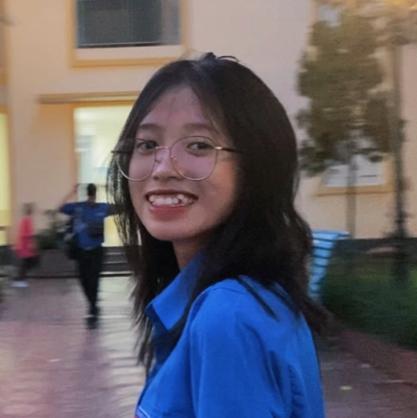
TRƯỜNG ĐẠI HỌC
KINH TẾ - KỸ THUẬT CÔNG NGHIỆP
University of Economics - Technology for Industries
VINH DANH THÁNG 11
SINH VIÊN: PHẠM THỊ HÀ ANH
LỚP: DHTI15A8HN
KHOA: CÔNG NGHỆ THÔNG TIN
CÁN BỘ LỚP HOÀN THÀNH
XUẤT SẮC NHIỆM VỤ

Slide 2
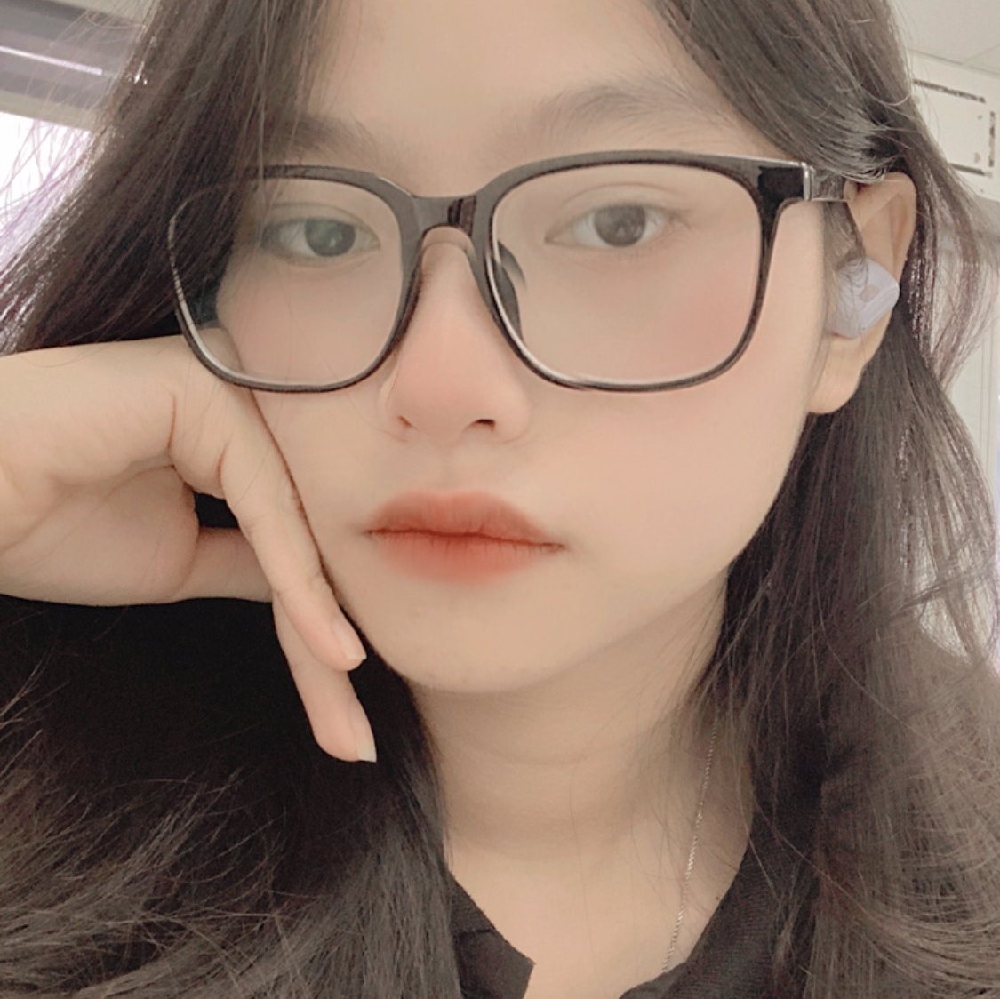
TRƯỜNG ĐẠI HỌC
KINH TẾ - KỸ THUẬT CÔNG NGHIỆP
University of Economics - Technology for Industries
VINH DANH THÁNG 11
SINH VIÊN: NGUYỄN NGỌC BẢO NGÂN
LỚP: DHQT15A1CL
KHOA: QUẢN TRỊ VÀ MARKETING
CÁN BỘ LỚP HOÀN THÀNH
XUẤT SẮC NHIỆM VỤ

Slide 3
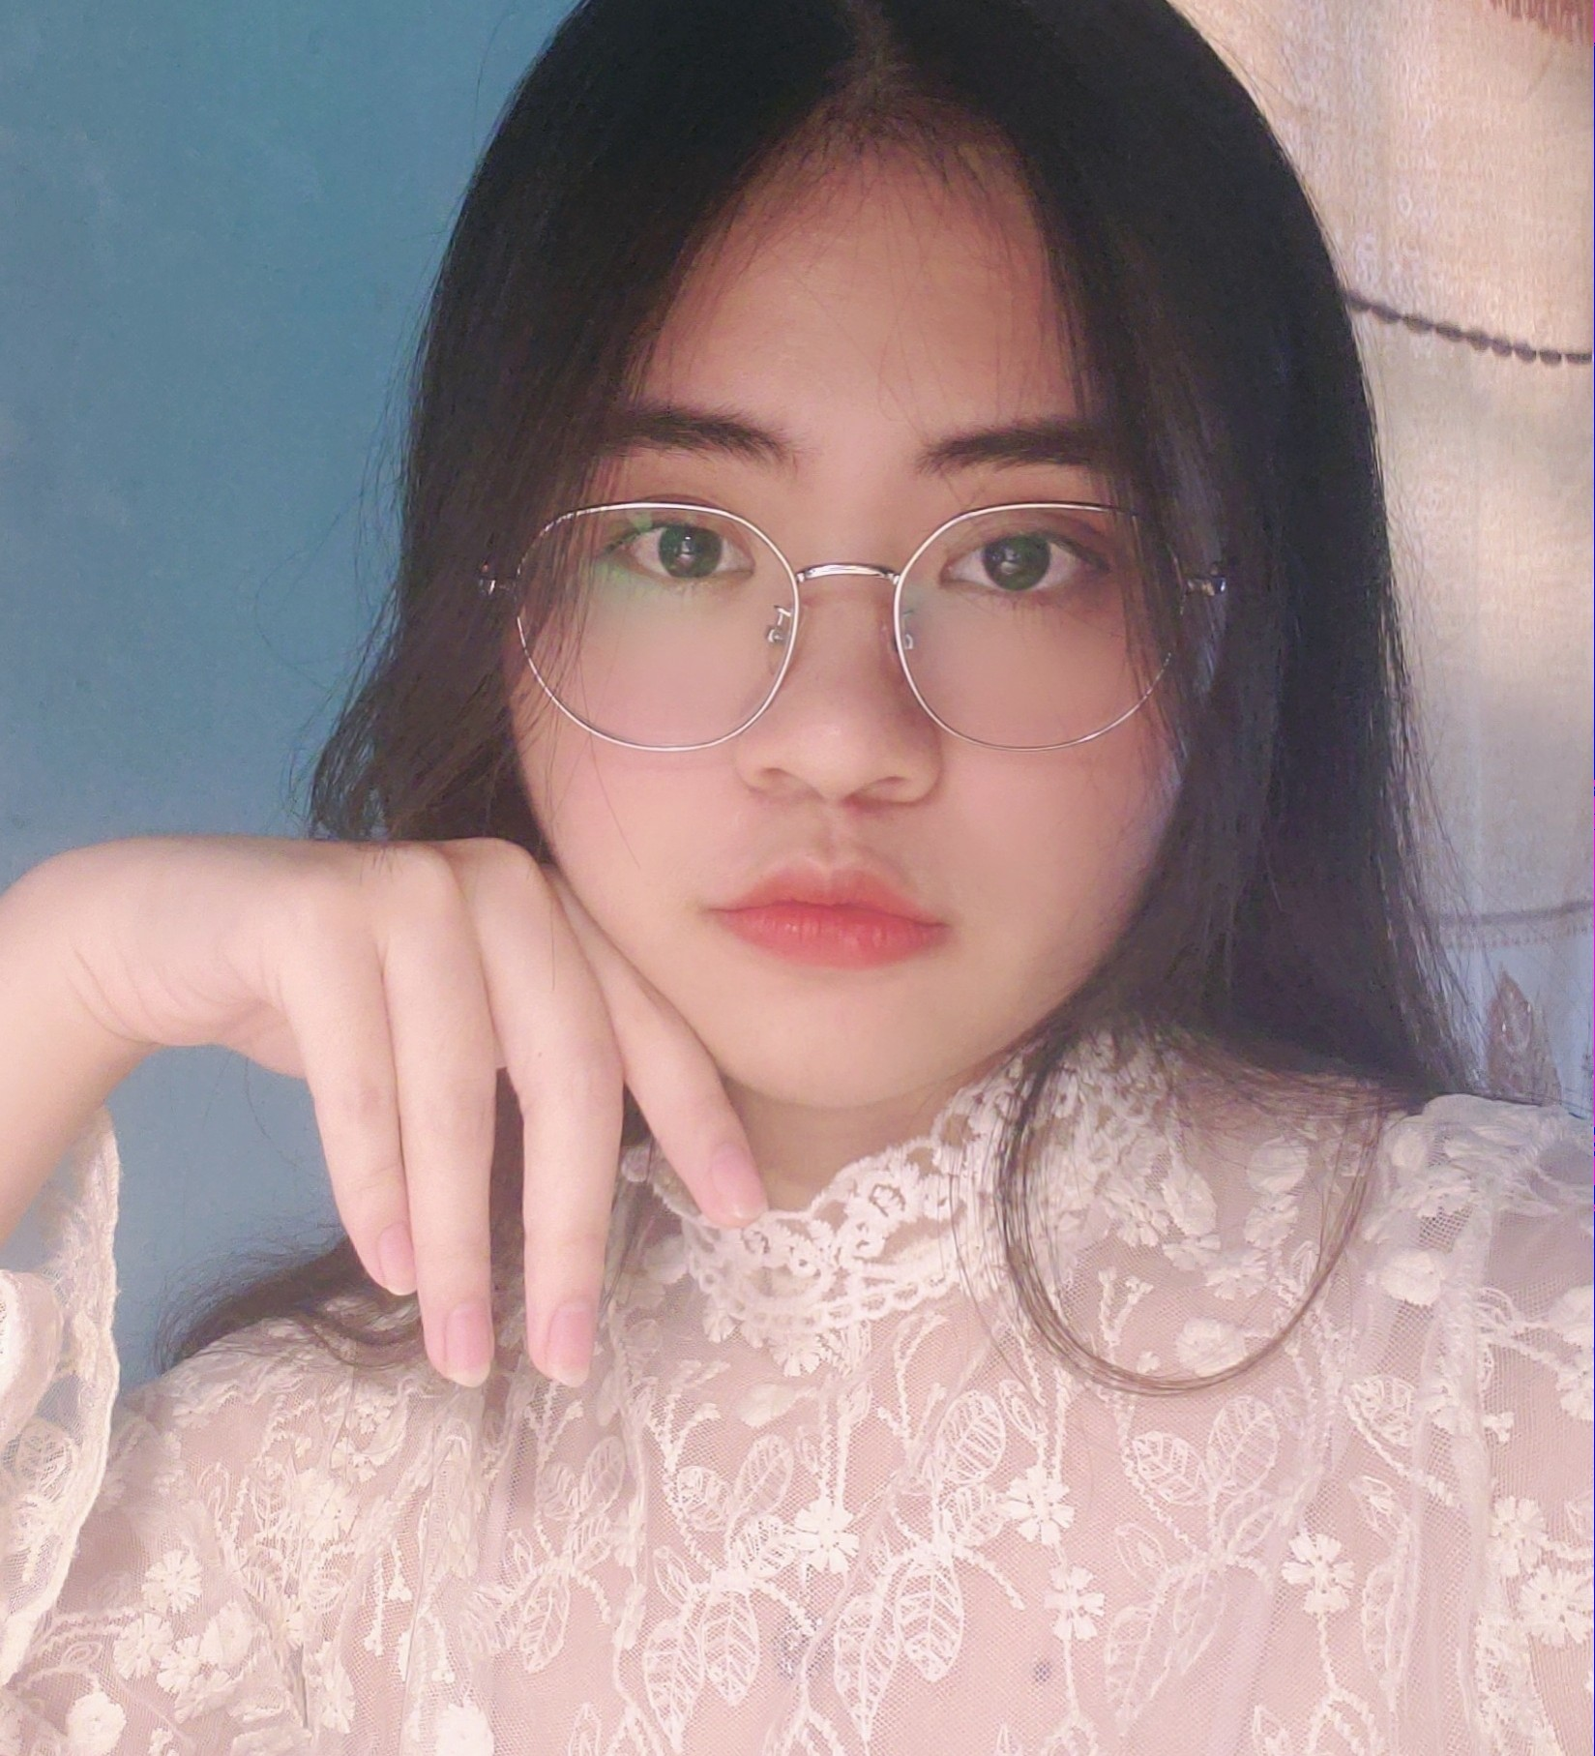
TRƯỜNG ĐẠI HỌC
KINH TẾ - KỸ THUẬT CÔNG NGHIỆP
University of Economics - Technology for Industries
VINH DANH THÁNG 11
SINH VIÊN: NGUYỄN THỊ THU HẰNG
LỚP: DHMA14A3HN
KHOA: DỆT MAY VÀ THỜI TRANG
CÁN BỘ LỚP HOÀN THÀNH
XUẤT SẮC NHIỆM VỤ

Slide 4
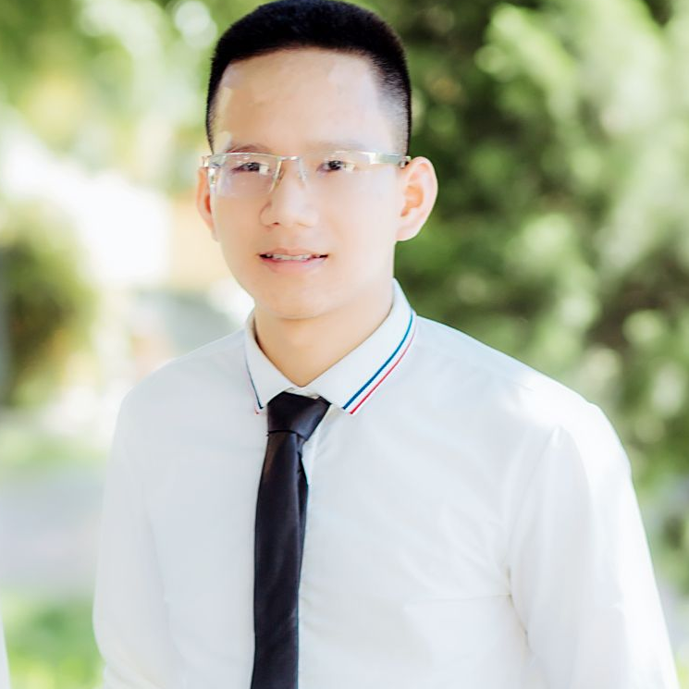
TRƯỜNG ĐẠI HỌC
KINH TẾ - KỸ THUẬT CÔNG NGHIỆP
University of Economics - Technology for Industries
VINH DANH THÁNG 11
SINH VIÊN: ĐỖ XUÂN THÀNH
LỚP: DHTD15A4HN
KHOA: ĐIỆN
CÁN BỘ LỚP HOÀN THÀNH
XUẤT SẮC NHIỆM VỤ

Slide 5
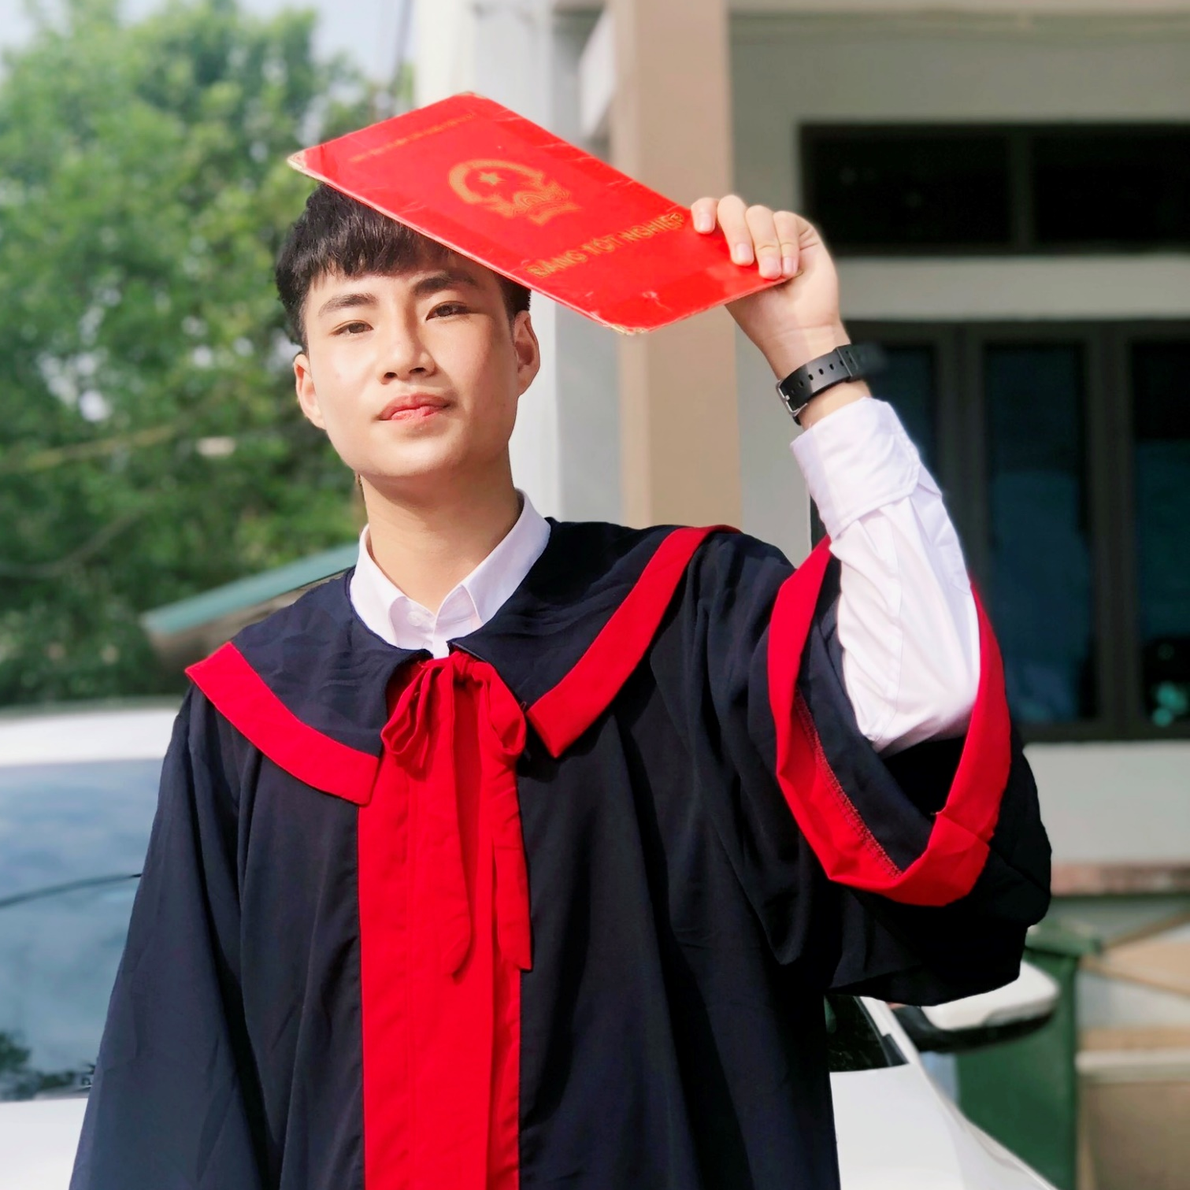
TRƯỜNG ĐẠI HỌC
KINH TẾ - KỸ THUẬT CÔNG NGHIỆP
University of Economics - Technology for Industries
VINH DANH THÁNG 11
SINH VIÊN: ĐỖ QUỐC CƯỜNG
LỚP: DHCD15A4HN
KHOA: ĐIỆN TỬ
CÁN BỘ LỚP HOÀN THÀNH
XUẤT SẮC NHIỆM VỤ

Slide 6
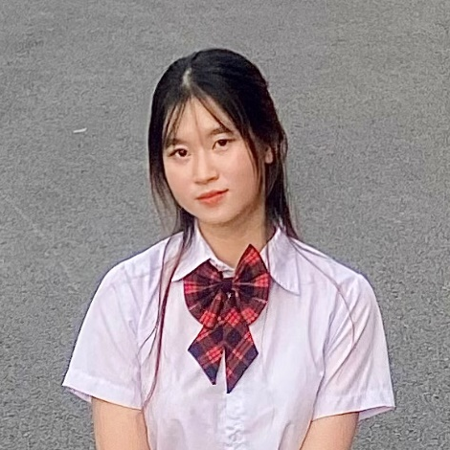
TRƯỜNG ĐẠI HỌC
KINH TẾ - KỸ THUẬT CÔNG NGHIỆP
University of Economics - Technology for Industries
VINH DANH THÁNG 11
SINH VIÊN: LÊ THỊ HỒNG ÁNH
LỚP: DHKT14A14HN
KHOA: KẾ TOÁN
CÁN BỘ LỚP HOÀN THÀNH
XUẤT SẮC NHIỆM VỤ

Slide 7

TRƯỜNG ĐẠI HỌC
KINH TẾ - KỸ THUẬT CÔNG NGHIỆP
University of Economics - Technology for Industries
VINH DANH THÁNG 11
SINH VIÊN: NGUYỄN THỊ TRÀ MY
LỚP: DHKT15A2CL
KHOA: KẾ TOÁN
CÁN BỘ LỚP HOÀN THÀNH
XUẤT SẮC NHIỆM VỤ

Slide 8
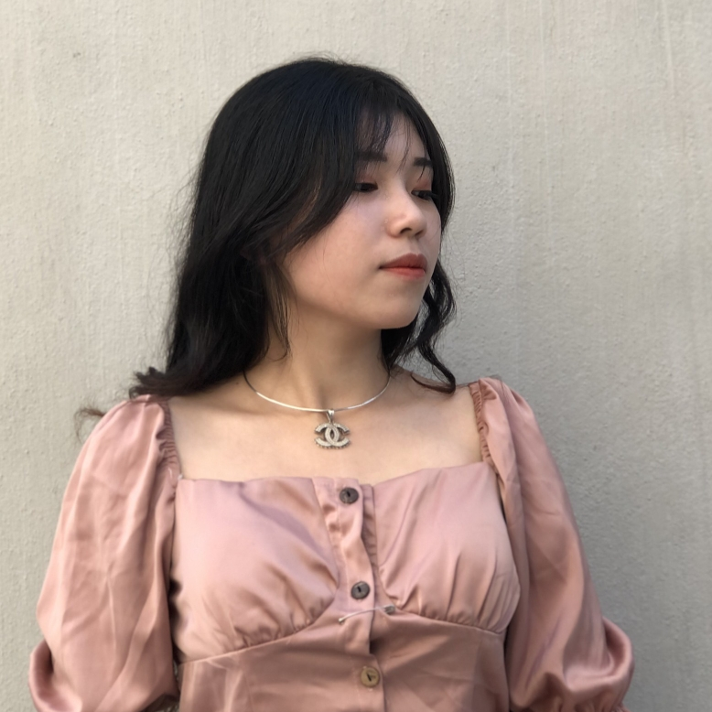
TRƯỜNG ĐẠI HỌC
KINH TẾ - KỸ THUẬT CÔNG NGHIỆP
University of Economics - Technology for Industries
VINH DANH THÁNG 11
SINH VIÊN: PHẠM HƯƠNG LY
LỚP: DHDE13AHN
KHOA: DỆT MAY VÀ THỜI TRANG
CÁN BỘ LỚP HOÀN THÀNH
XUẤT SẮC NHIỆM VỤ

Slide 9
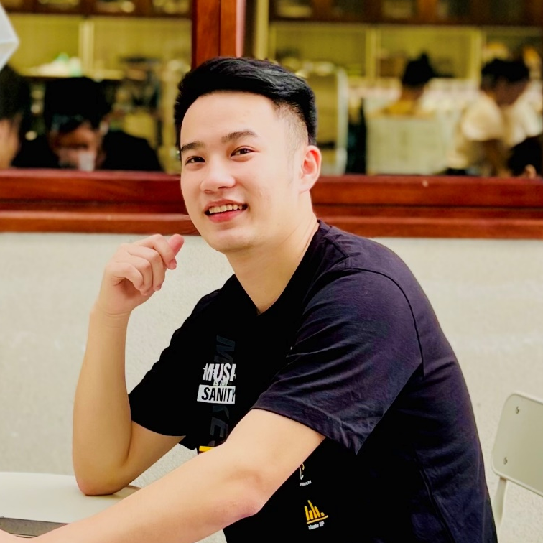
TRƯỜNG ĐẠI HỌC
KINH TẾ - KỸ THUẬT CÔNG NGHIỆP
University of Economics - Technology for Industries
VINH DANH THÁNG 11
SINH VIÊN: NGUYỄN ĐĂNG HOÀNG ANH
LỚP: DHKT15A12HN
KHOA: KẾ TOÁN
CÁN BỘ LỚP HOÀN THÀNH
XUẤT SẮC NHIỆM VỤ

Slide 10
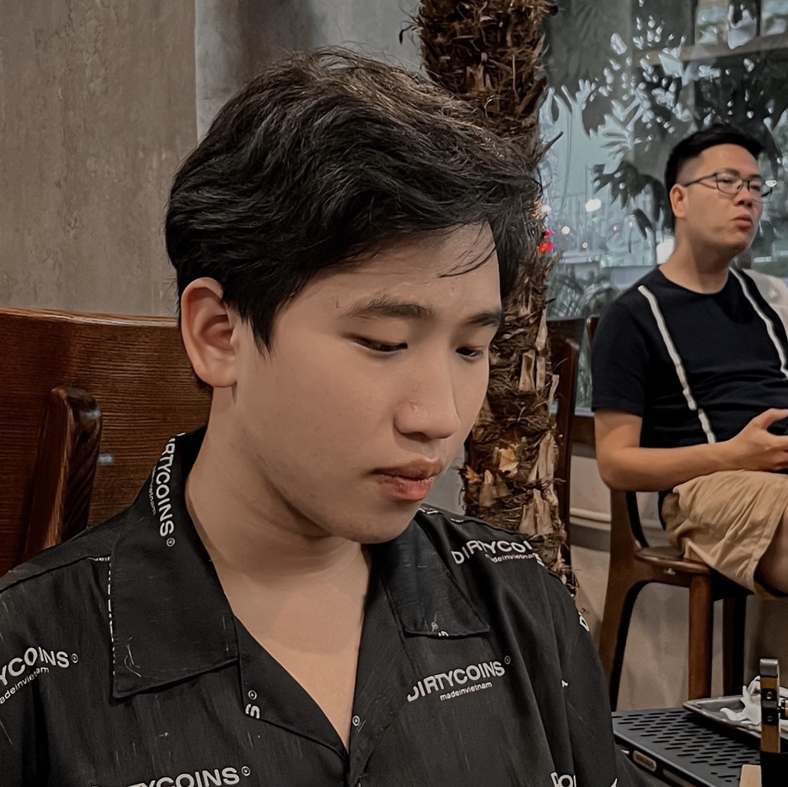
TRƯỜNG ĐẠI HỌC
KINH TẾ - KỸ THUẬT CÔNG NGHIỆP
University of Economics - Technology for Industries
VINH DANH THÁNG 11
SINH VIÊN: TRẦN HOÀNG NAM
LỚP: DHKT15A3HN
KHOA: KẾ TOÁN
CÁN BỘ LỚP HOÀN THÀNH
XUẤT SẮC NHIỆM VỤ

Slide 11
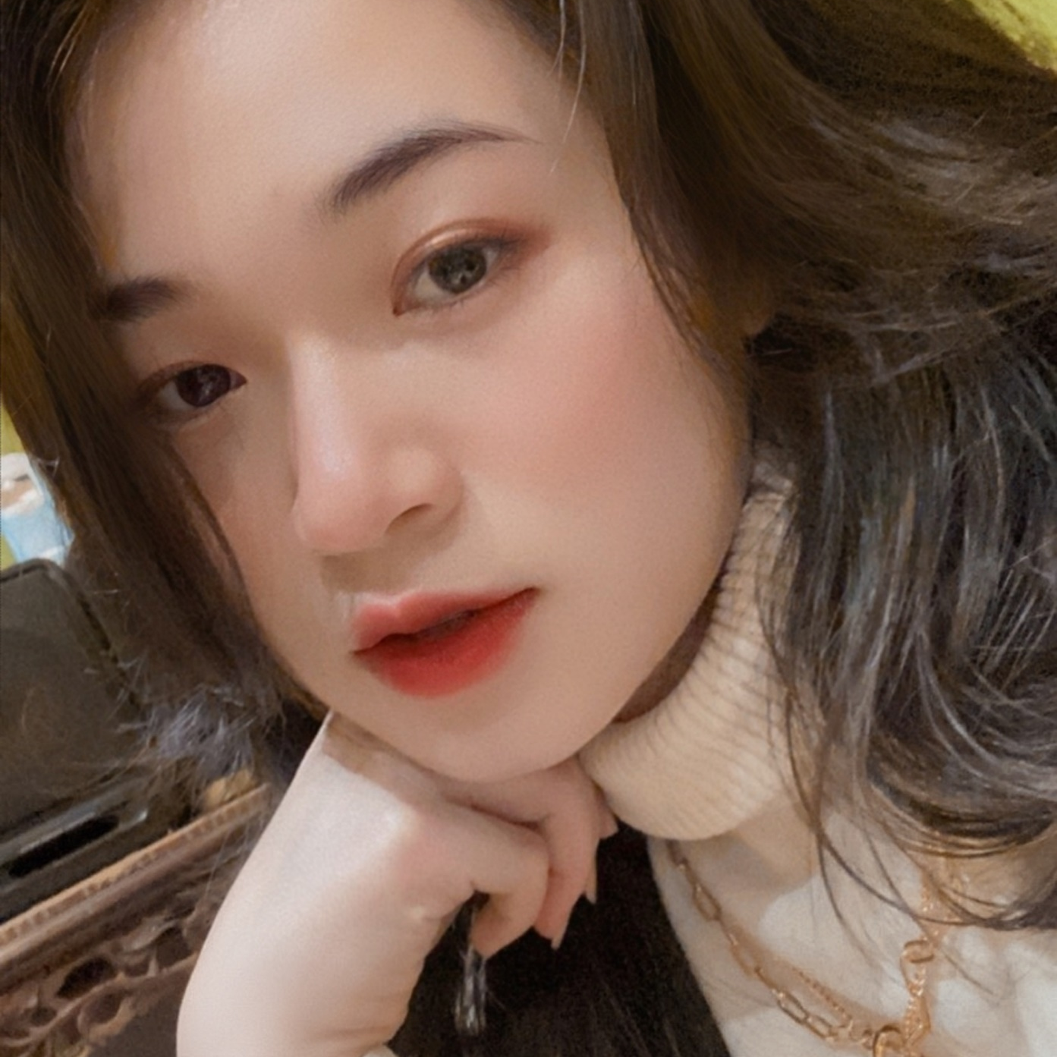
TRƯỜNG ĐẠI HỌC
KINH TẾ - KỸ THUẬT CÔNG NGHIỆP
University of Economics - Technology for Industries
VINH DANH THÁNG 11
SINH VIÊN: PHAN KIỀU THANH
LỚP: DHTM14A1CL
KHOA: THƯƠNG MẠI
CÁN BỘ LỚP HOÀN THÀNH
XUẤT SẮC NHIỆM VỤ

Slide 12
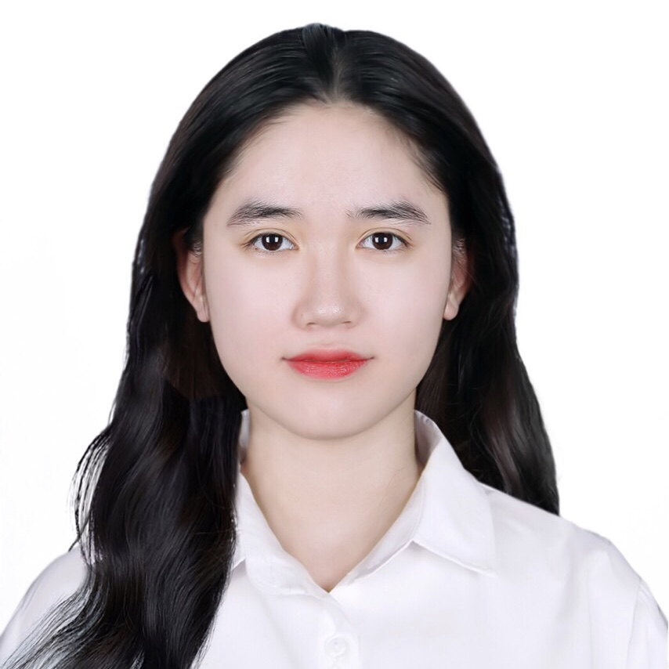
TRƯỜNG ĐẠI HỌC
KINH TẾ - KỸ THUẬT CÔNG NGHIỆP
University of Economics - Technology for Industries
VINH DANH THÁNG 11
SINH VIÊN: NGUYỄN THỊ PHƯƠNG ANH
LỚP: DHKT13A1HN
KHOA: KẾ TOÁN
CÁN BỘ LỚP HOÀN THÀNH
XUẤT SẮC NHIỆM VỤ

Slide 13
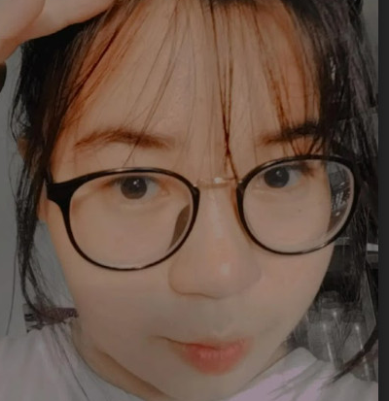
TRƯỜNG ĐẠI HỌC
KINH TẾ - KỸ THUẬT CÔNG NGHIỆP
University of Economics - Technology for Industries
VINH DANH THÁNG 11
SINH VIÊN: VŨ ÁNH NGỌC
LỚP: DHMA15A1HN
KHOA: DỆT MAY VÀ THỜI TRANG
CÁN BỘ LỚP HOÀN THÀNH
XUẤT SẮC NHIỆM VỤ

Slide 14
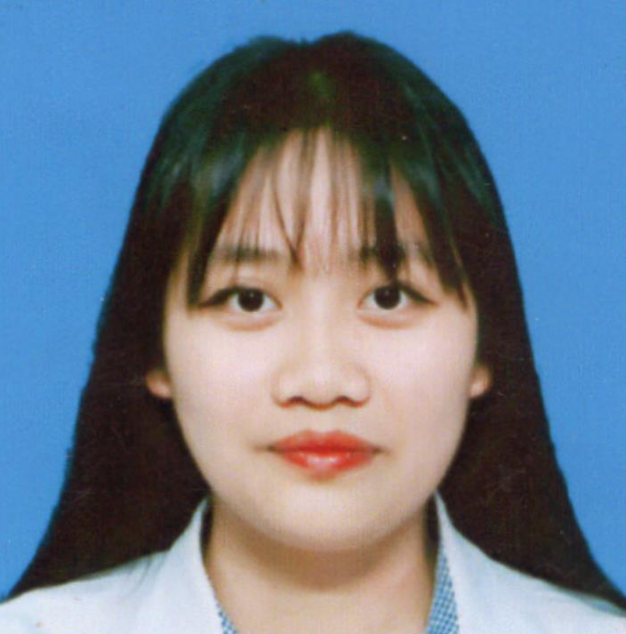
TRƯỜNG ĐẠI HỌC
KINH TẾ - KỸ THUẬT CÔNG NGHIỆP
University of Economics - Technology for Industries
VINH DANH THÁNG 11
SINH VIÊN: NGUYỄN MAI LY
LỚP: DHMA15A3HN
KHOA: DỆT MAY VÀ THỜI TRANG
CÁN BỘ LỚP HOÀN THÀNH
XUẤT SẮC NHIỆM VỤ

Slide 15
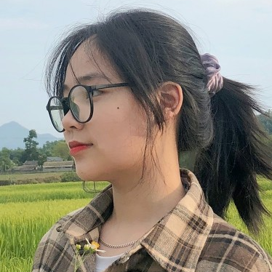
TRƯỜNG ĐẠI HỌC
KINH TẾ - KỸ THUẬT CÔNG NGHIỆP
University of Economics - Technology for Industries
VINH DANH THÁNG 11
SINH VIÊN: BÙI THỊ LAN HƯƠNG
LỚP: DHKT15A13HN
KHOA: KẾ TOÁN
CÁN BỘ LỚP HOÀN THÀNH
XUẤT SẮC NHIỆM VỤ

Slide 16
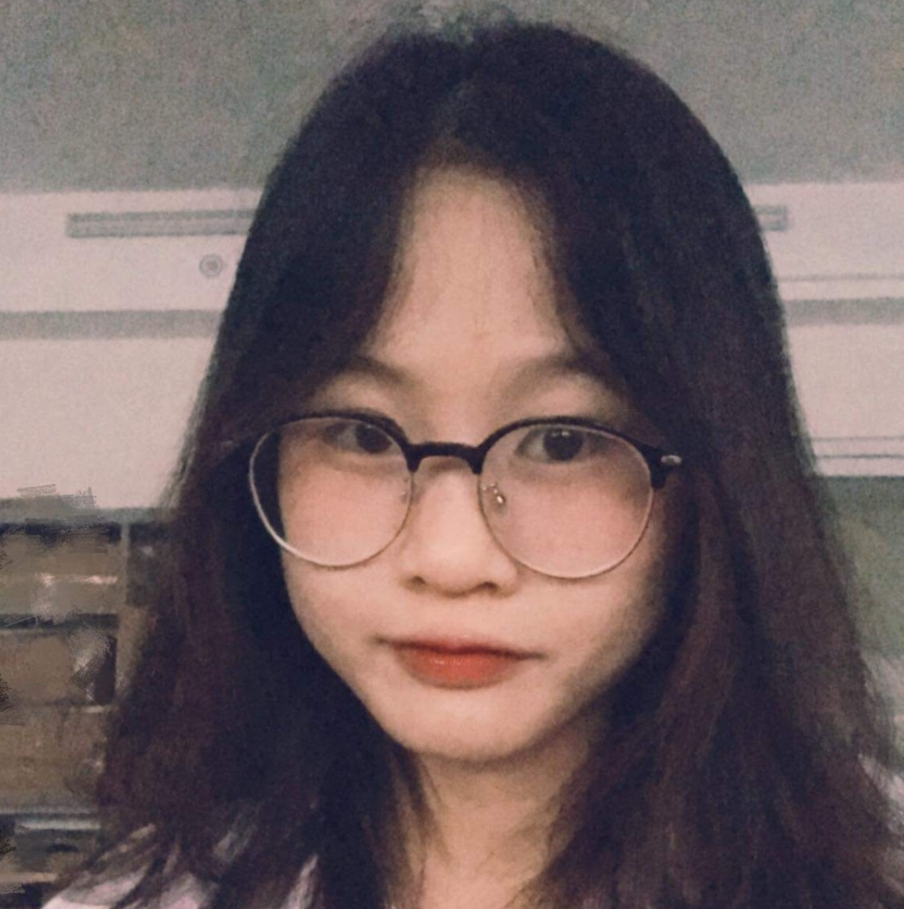
TRƯỜNG ĐẠI HỌC
KINH TẾ - KỸ THUẬT CÔNG NGHIỆP
University of Economics - Technology for Industries
VINH DANH THÁNG 11
SINH VIÊN: HÀ THỊ ÁNH TUYẾT
LỚP: DHTI15A5HN
KHOA: CÔNG NGHỆ THÔNG TIN
CÁN BỘ LỚP HOÀN THÀNH
XUẤT SẮC NHIỆM VỤ

Slide 17
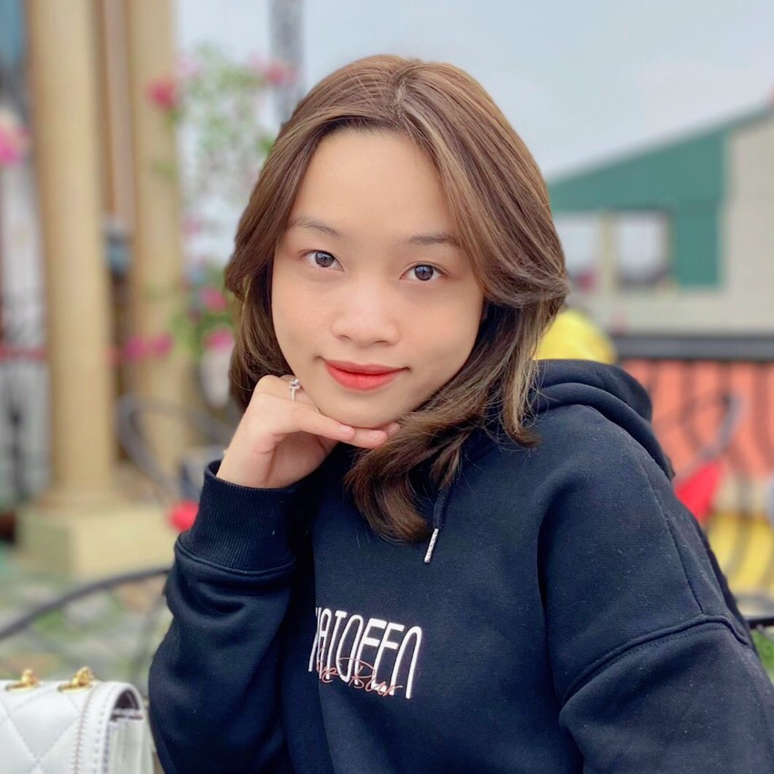
TRƯỜNG ĐẠI HỌC
KINH TẾ - KỸ THUẬT CÔNG NGHIỆP
University of Economics - Technology for Industries
VINH DANH THÁNG 11
SINH VIÊN: PHÙNG THỊ DIỆU LINH
LỚP: DHKT15A11HN
KHOA: KẾ TOÁN
CÁN BỘ LỚP HOÀN THÀNH
XUẤT SẮC NHIỆM VỤ

Slide 18

TRƯỜNG ĐẠI HỌC
KINH TẾ - KỸ THUẬT CÔNG NGHIỆP
University of Economics - Technology for Industries
VINH DANH THÁNG 11
SINH VIÊN: NGUYỄN THỊ THÚY LOAN
LỚP: DHMA13A1HN
KHOA: DỆT MAY VÀ THỜI TRANG
CÁN BỘ LỚP HOÀN THÀNH
XUẤT SẮC NHIỆM VỤ

Slide 19
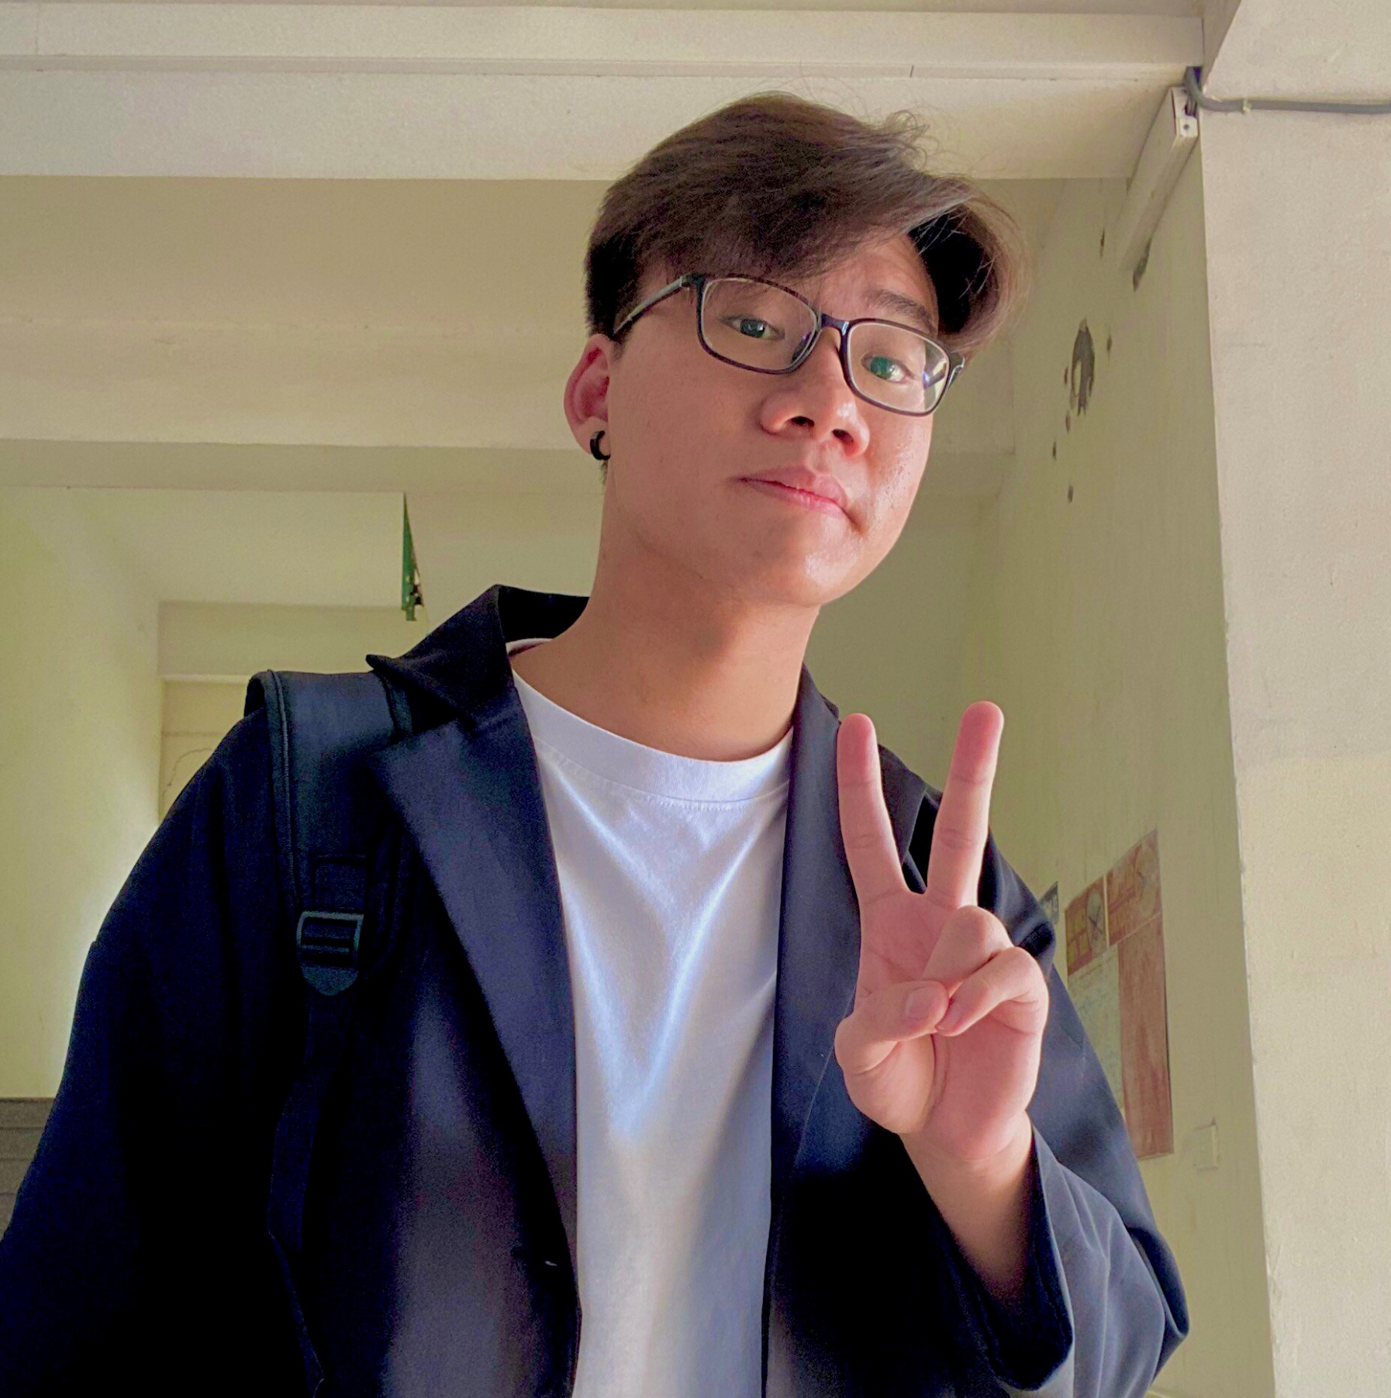
TRƯỜNG ĐẠI HỌC
KINH TẾ - KỸ THUẬT CÔNG NGHIỆP
University of Economics - Technology for Industries
VINH DANH THÁNG 11
SINH VIÊN: TRỊNH QUANG HƯNG
LỚP: DHTI15A4HN
KHOA: CÔNG NGHỆ THÔNG TIN
CÁN BỘ LỚP HOÀN THÀNH
XUẤT SẮC NHIỆM VỤ

Slide 20
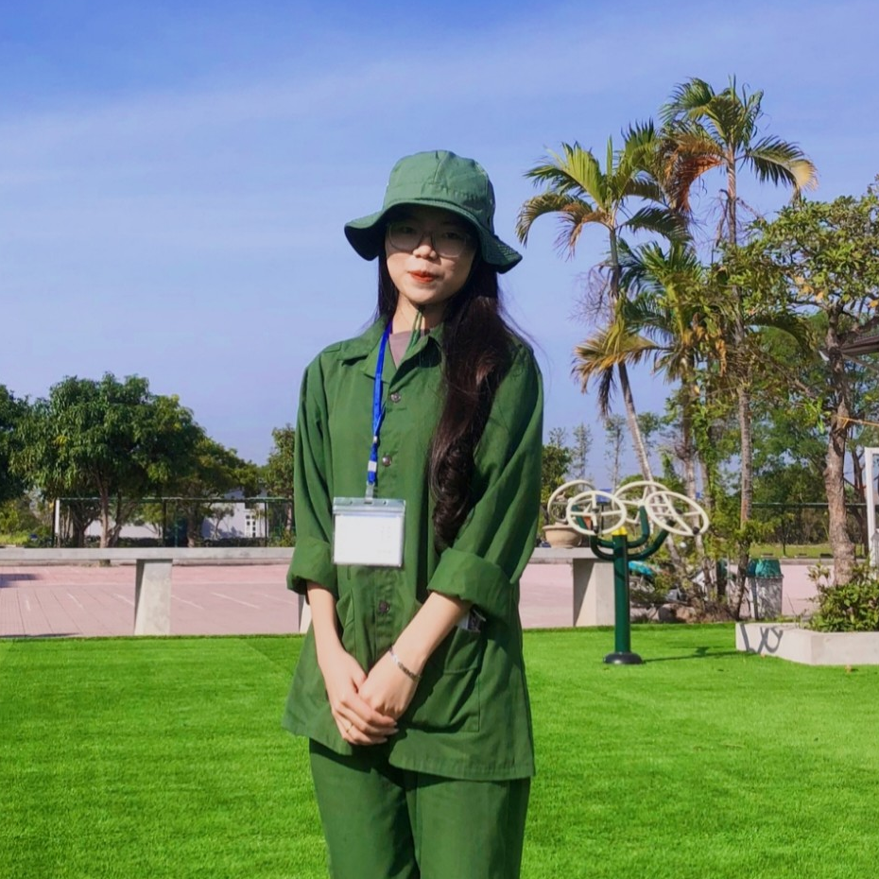
TRƯỜNG ĐẠI HỌC
KINH TẾ - KỸ THUẬT CÔNG NGHIỆP
University of Economics - Technology for Industries
VINH DANH THÁNG 11
SINH VIÊN: NGUYỄN THỊ NGỌC ÁNH
LỚP: DHKT15A2HN
KHOA: KẾ TOÁN
CÁN BỘ LỚP HOÀN THÀNH
XUẤT SẮC NHIỆM VỤ

Slide 21
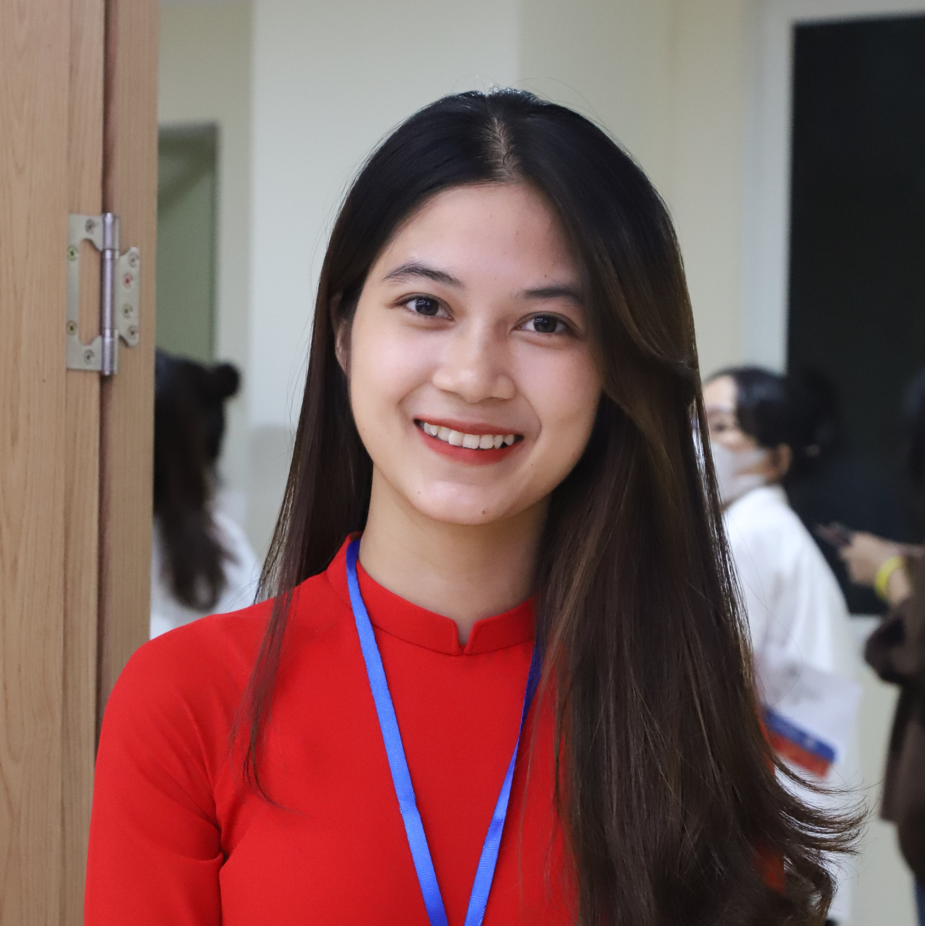
TRƯỜNG ĐẠI HỌC
KINH TẾ - KỸ THUẬT CÔNG NGHIỆP
University of Economics - Technology for Industries
VINH DANH THÁNG 11
SINH VIÊN: LÊ THỊ THU
LỚP: DHKT15A5HN
KHOA: KẾ TOÁN
CÁN BỘ LỚP HOÀN THÀNH
XUẤT SẮC NHIỆM VỤ

Slide 22
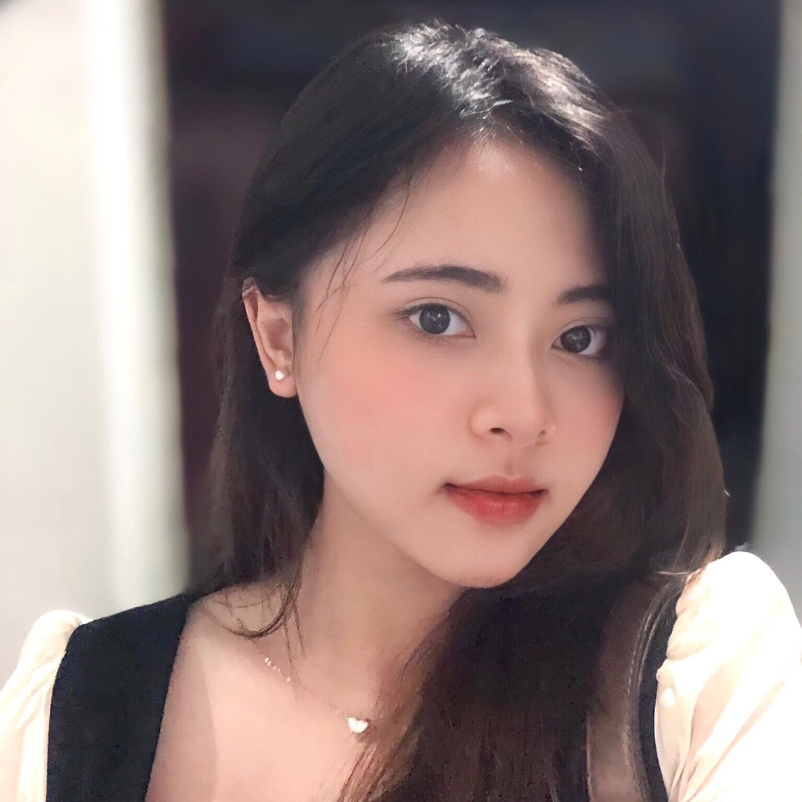
TRƯỜNG ĐẠI HỌC
KINH TẾ - KỸ THUẬT CÔNG NGHIỆP
University of Economics - Technology for Industries
VINH DANH THÁNG 11
SINH VIÊN: PHÙNG THU TRANG
LỚP: DHMA14A2HN
KHOA: DỆT MAY VÀ THỜI TRANG
CÁN BỘ LỚP HOÀN THÀNH
XUẤT SẮC NHIỆM VỤ

